Slide 1
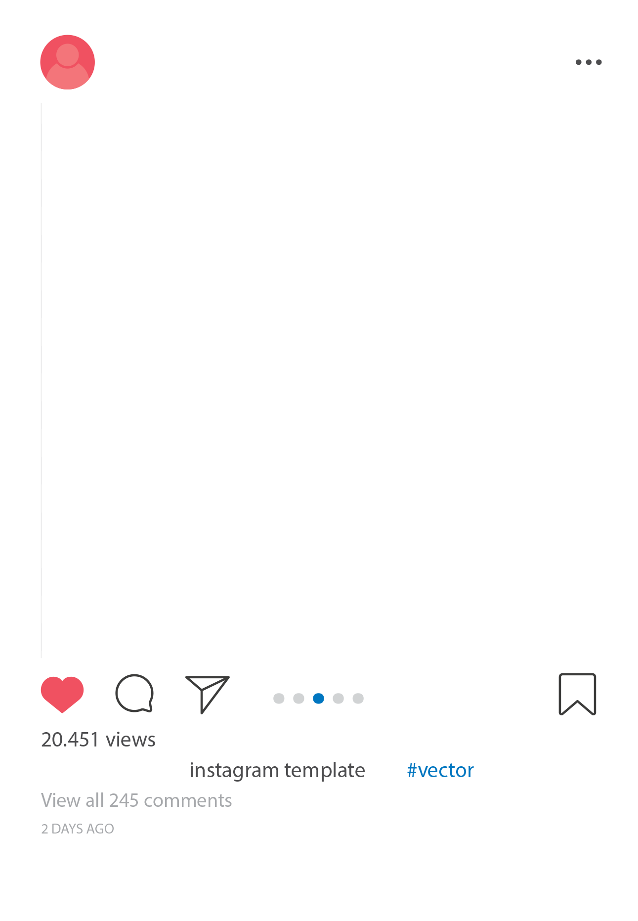
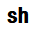


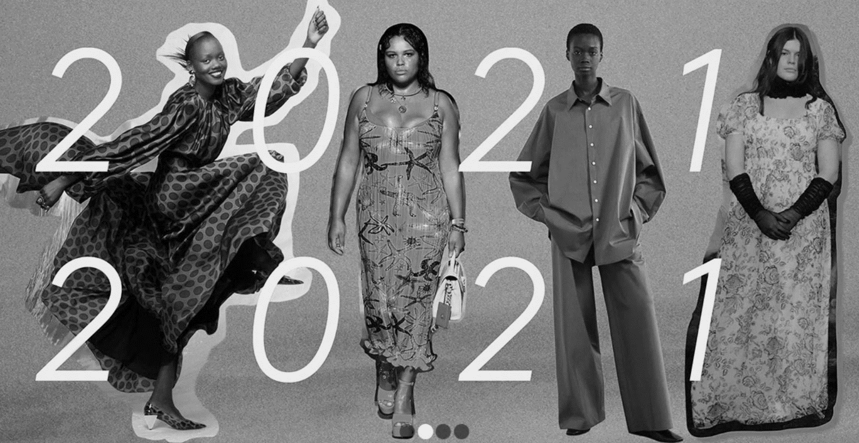

모델 2 웹 프로젝트
스트릿 패션 쇼핑몰
#2조
#이예림 #김다은 #진재혁 #유경우 #현병호
#2021년_6월_29일

Slide 2

CONTENTS
01. 조원소개 및 업무분장
02. 주제선정 이유
03. 개발 기간
04. 개발 언어, 개발 환경
05. Class Diagram
06. ERD
07. 구현된 화면
08. 시연
09. Q&A

Slide 3






01. 조원소개 및 업무분담
이예림
김다은
진재혁
현병호
유경우
메인 CSS 디자인
메인 화면 구현
장바구니 구현
상품 리스트 구현
상품 상세 화면 구현
룩북 게시판 구현
관리자 페이지 구현
(상품관리,
룩북 게시판 관리)
회원가입 구현
로그인 구현

Slide 4

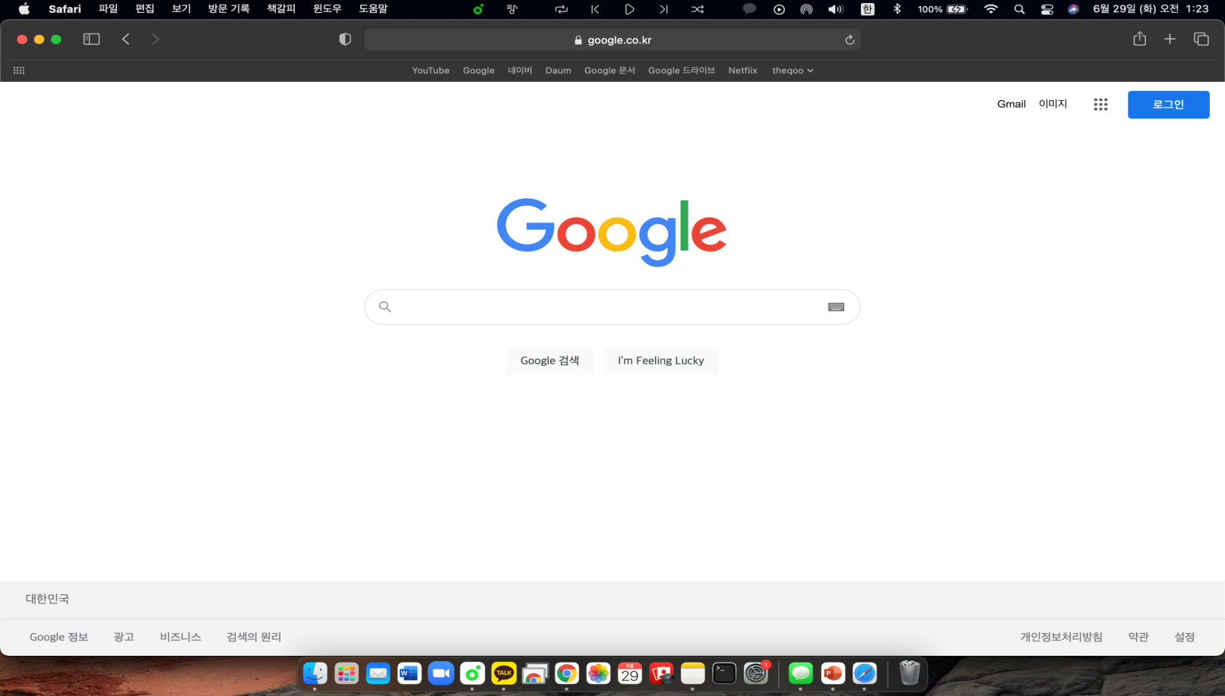
02. 주제 선정 이유
단순한 의류 쇼핑몰이 아니라
커뮤니티의 기능도 할 수 있는 쇼핑몰을 만들어보고 싶었습니다.
상하의 스트릿?
의류 쇼핑몰이지만, 상의· 하의만 판매 하고 있어서
상하의 스트릿이 되었습니다.

Slide 5
03. 개발 기간
2021년 6월 14일~ 6월 28일
일 | 월 | 화 | 수 | 목 | 금 | 토
13 | 14 Class Diagram 컨펌 | 15 UI 재설계 (룩북 추가) | 16 | 17 | 18 ERD 작성 | 19
20 | 21 Class Diagram 최종 수정 | 22 코딩! | 23 | 24 | 25 | 26
27 | 28 | 29 최종 발표 !

Slide 6










04. 개발 언어, 개발환경
웹 표준 / HTML
프로젝트 관리 및 웹 프로그래밍
DBMS

Slide 7
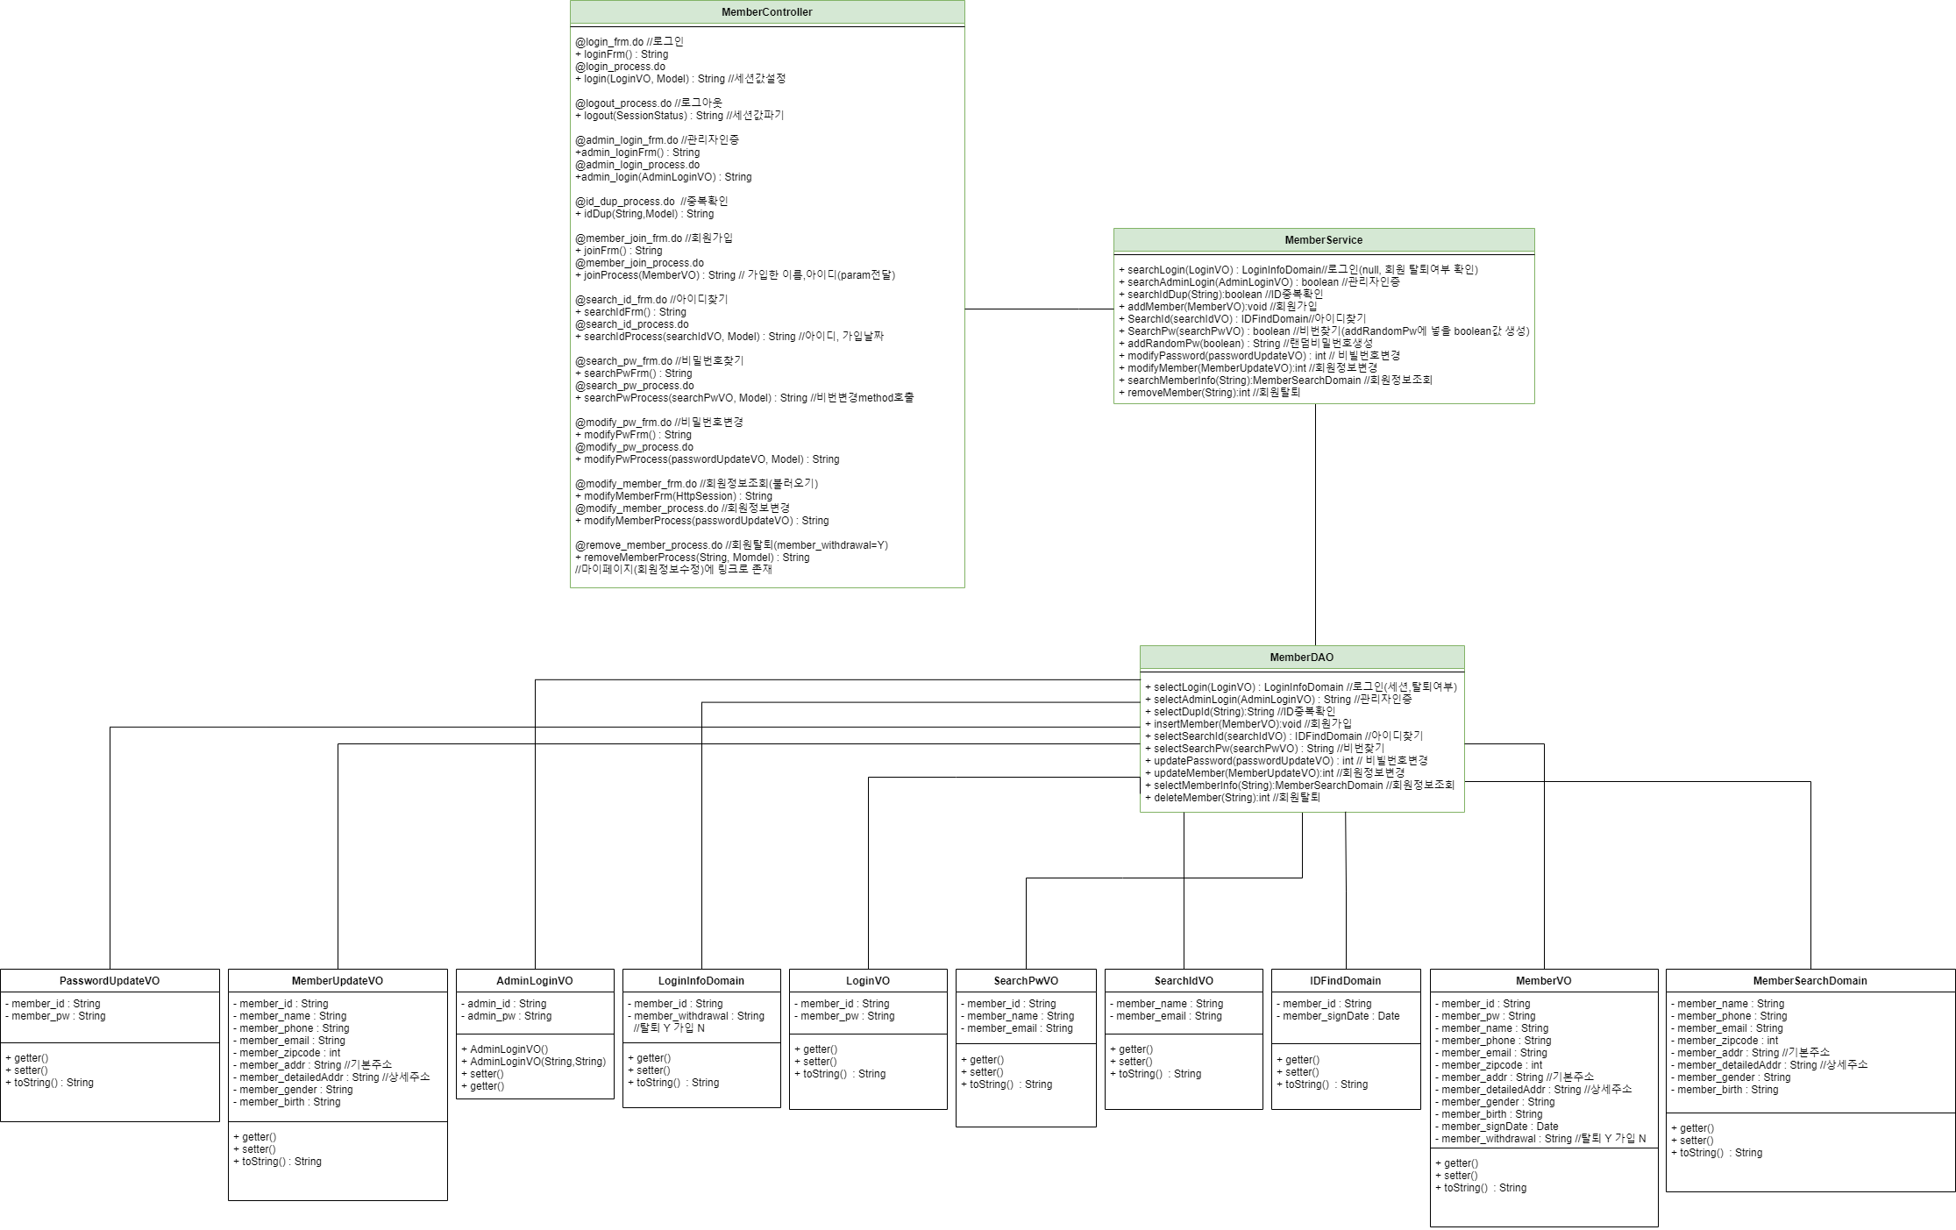
05. Class Diagram 회원가입

Slide 8
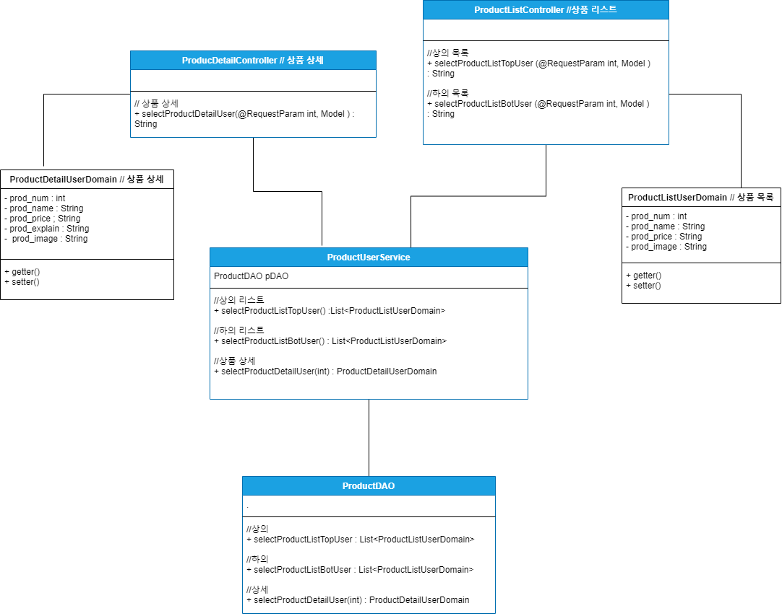
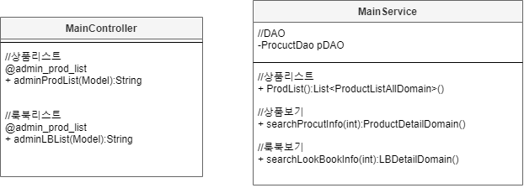
05. Class Diagram 메인 •상품

Slide 9
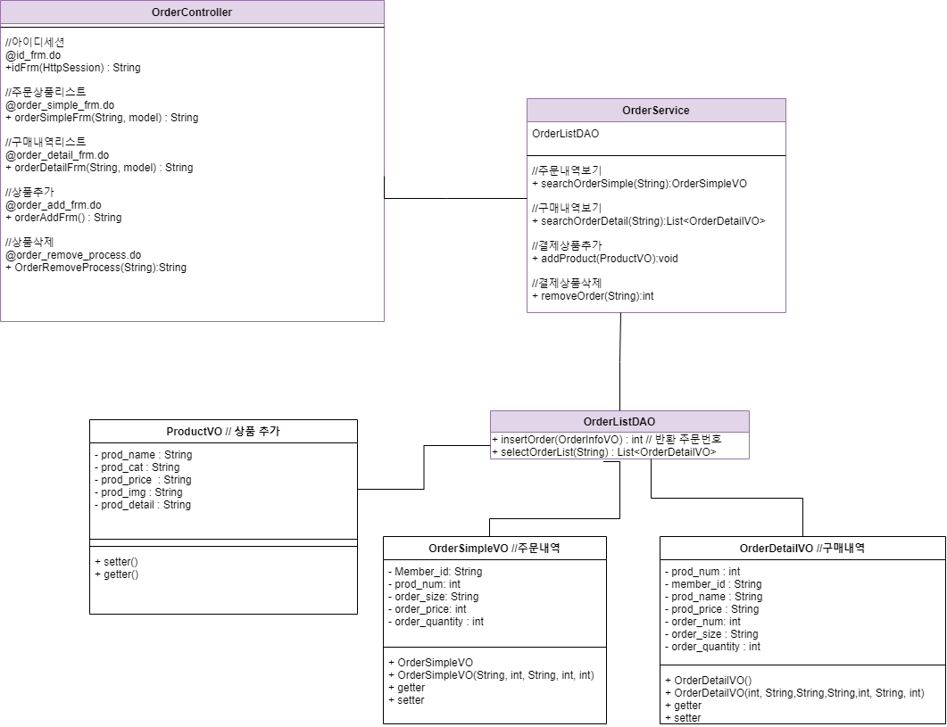
05. Class Diagram 주문

Slide 10
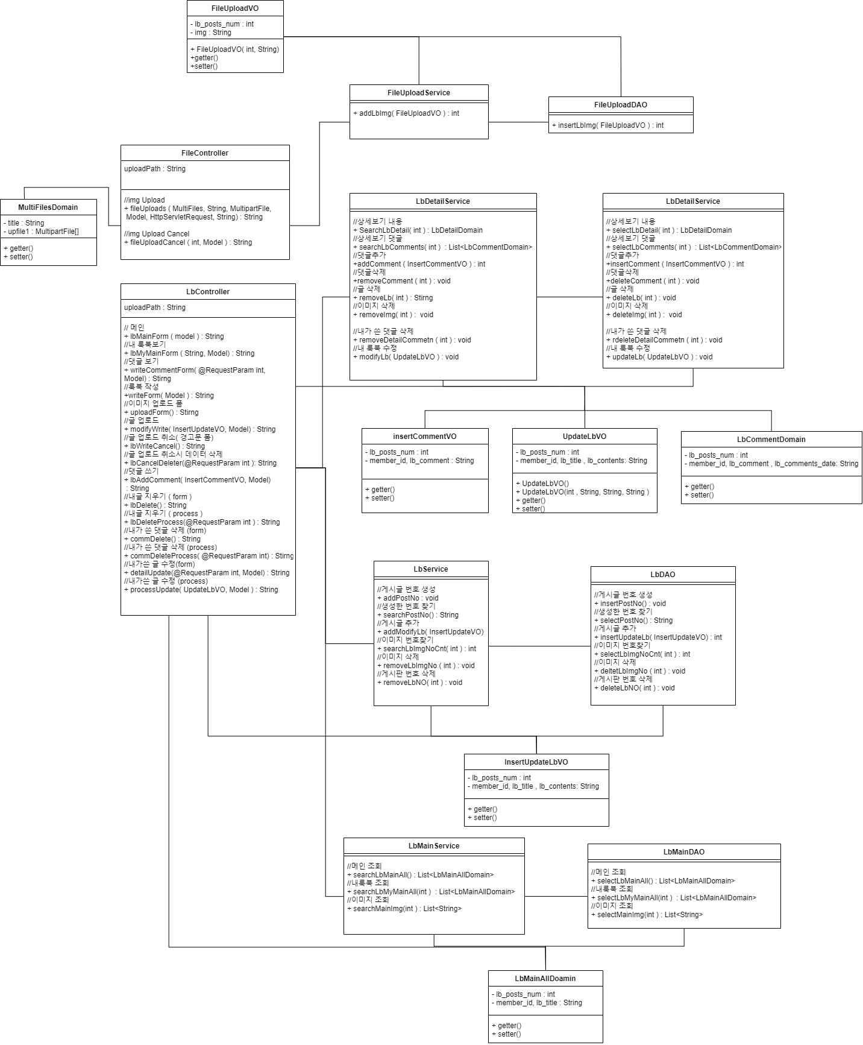
05. Class Diagram 룩북

Slide 11
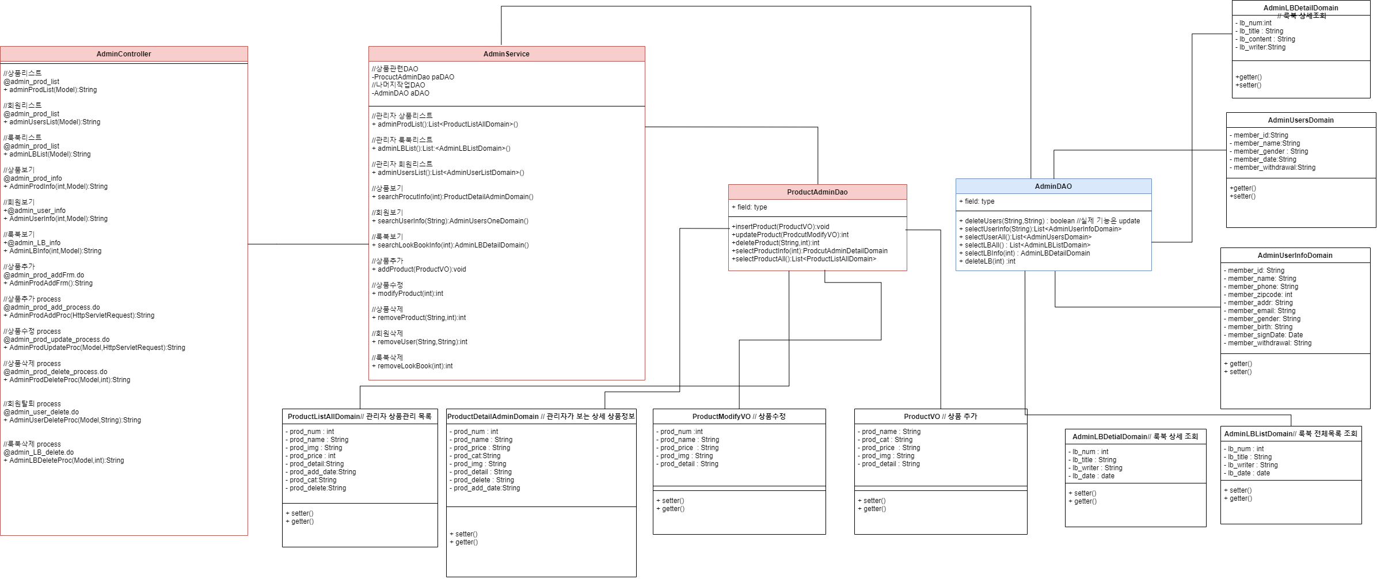
05. Class Diagram 관리자

Slide 12
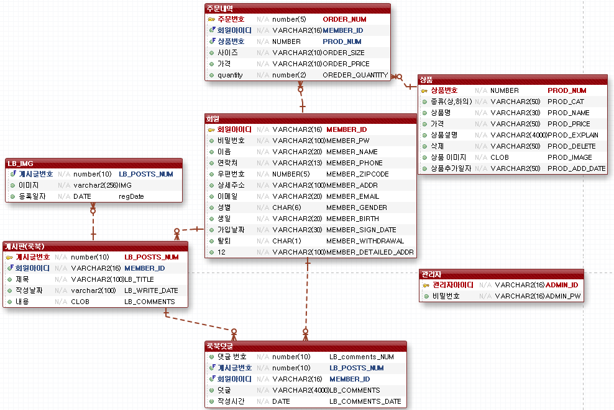
06. ERD 설계

Slide 13
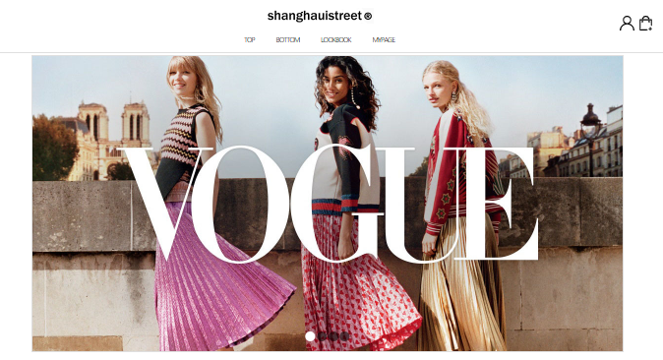
07. 구현된 화면 메인
메인 화면
로그인
주문내역

Slide 14
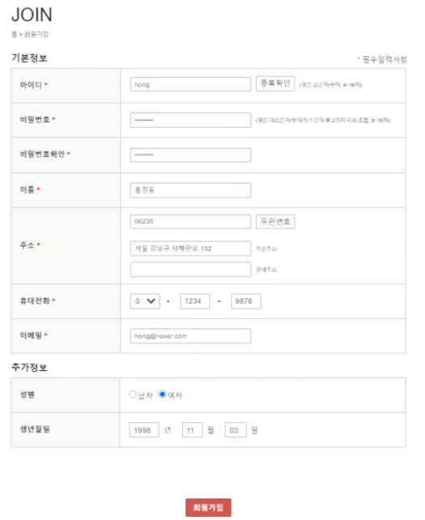
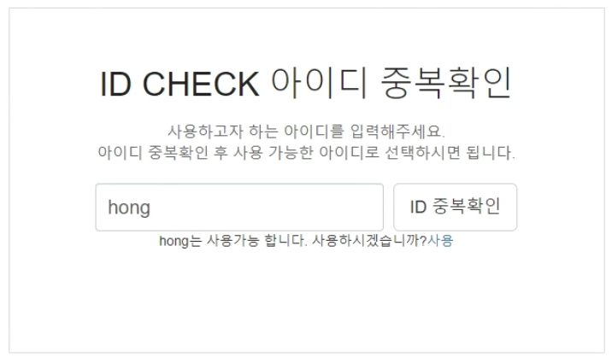
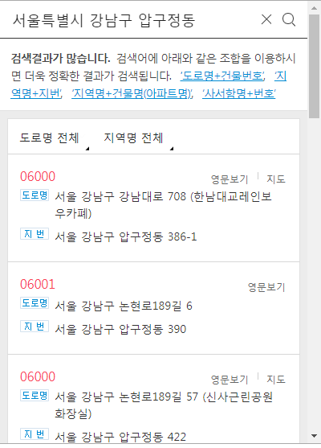
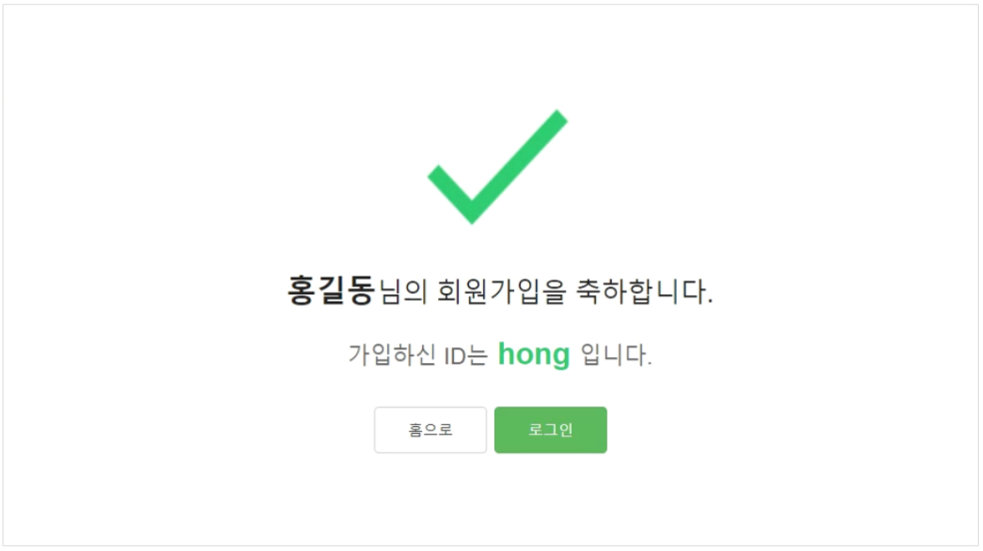
07. 구현된 화면 회원가입
아이디 중복 확인
회원가입
1. 중복확인
우편번호 검색
2. 우편번호
회원 가입 완료
3. 회원가입 완료

Slide 15
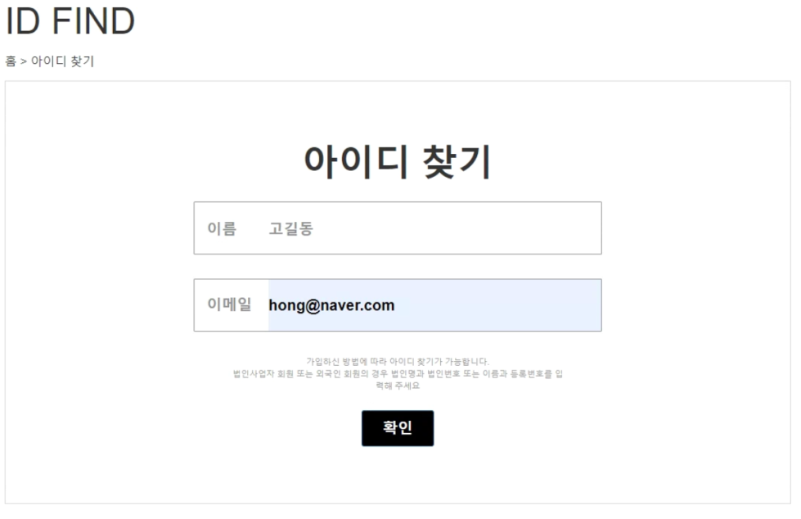
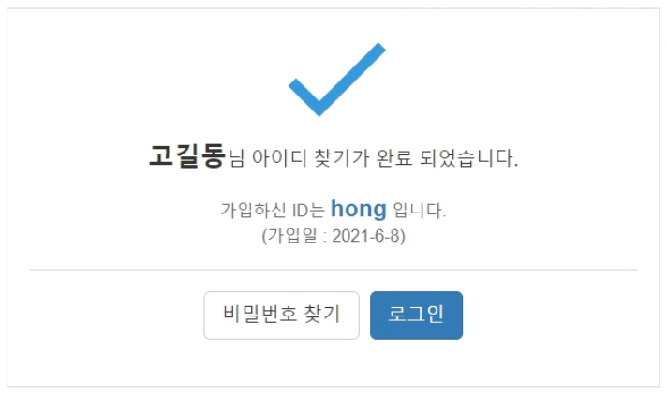
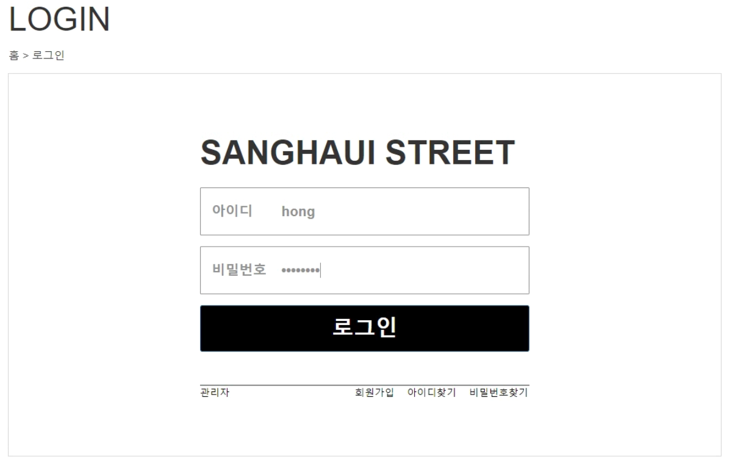
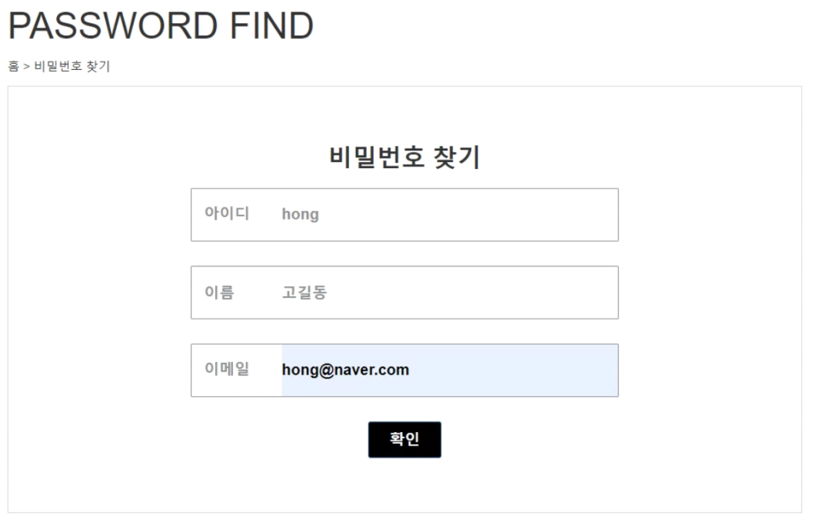
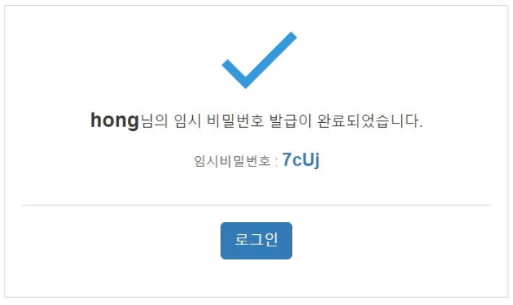
07. 구현된 화면 로그인
1. 아이디 찾기
로그인
2. 비밀번호 찾기

Slide 16
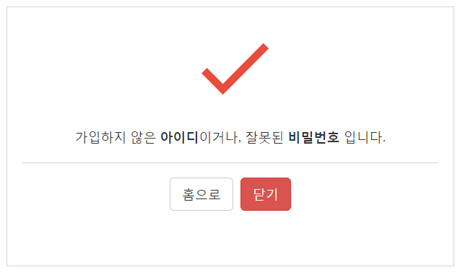
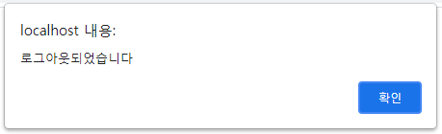
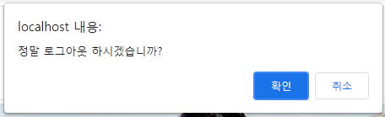
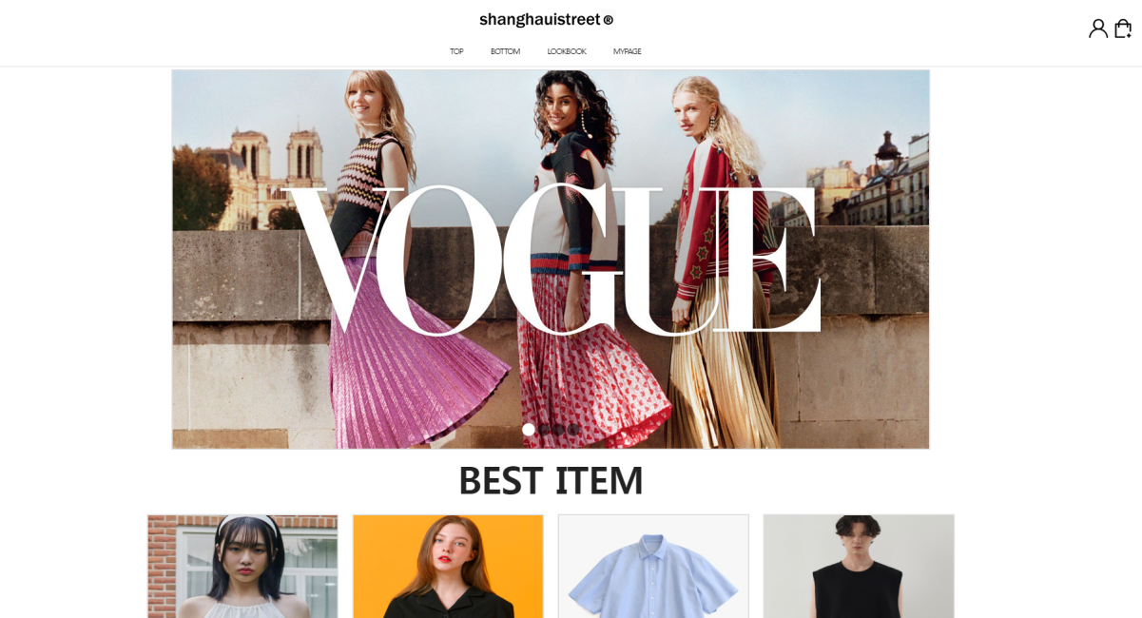
07. 구현된 화면 로그인
1. 로그인 실패
로그인
2. 로그아웃
1. 로그인 성공
메인 페이지 이동

Slide 17
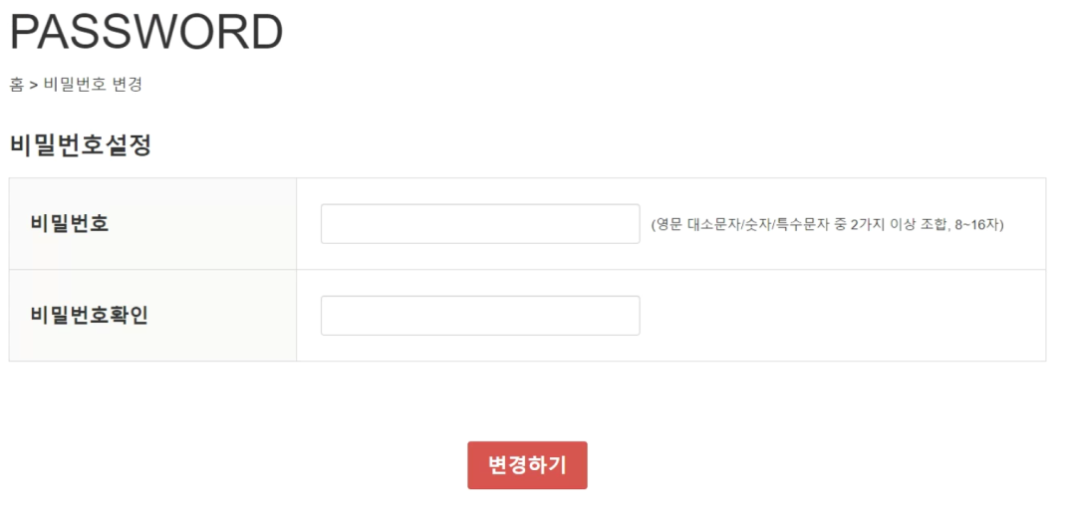
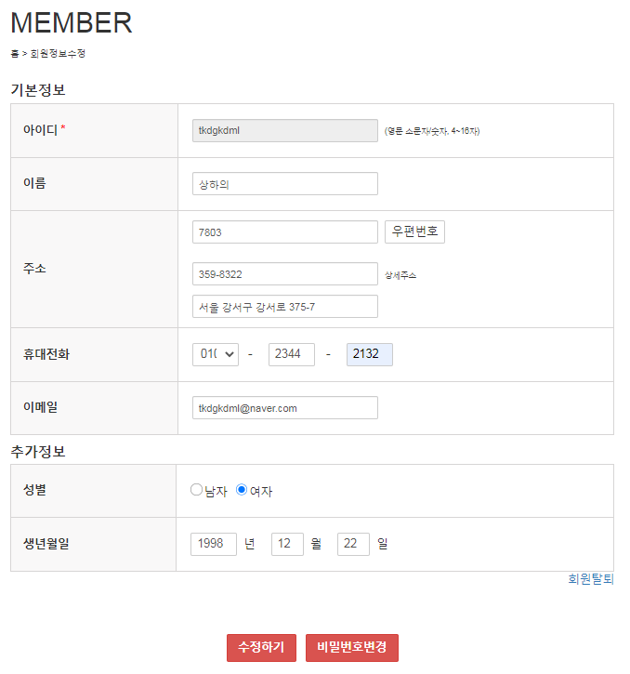
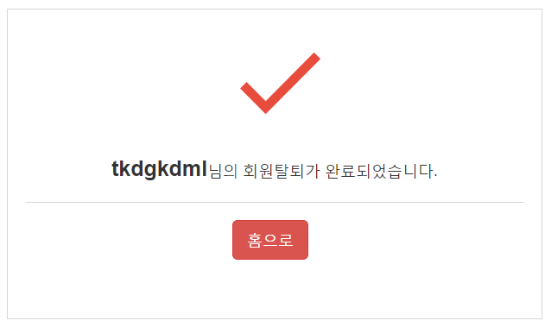
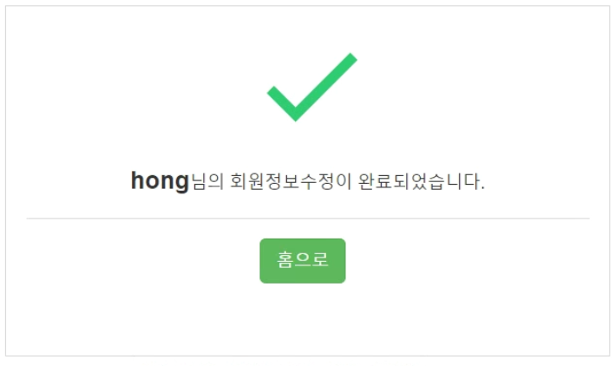
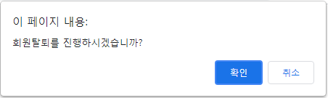
07. 구현된 화면 마이페이지
3. 로그인 후 비밀번호변경
로그인 후 마이페이지
1. 회원탈퇴
2. 회원정보 수정완료

Slide 18
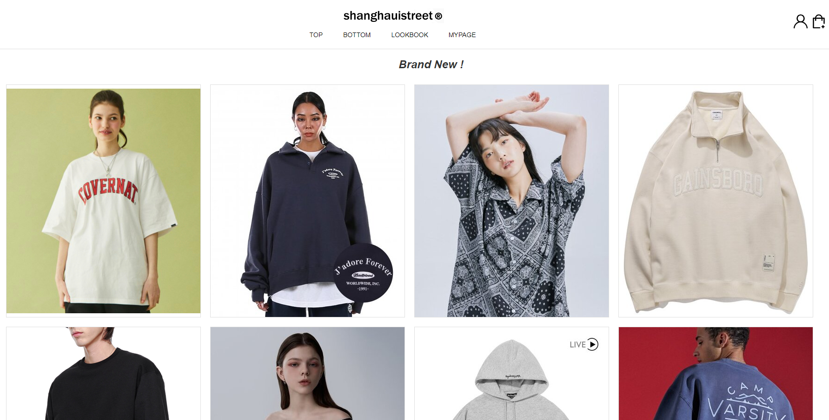
07. 구현된 화면 상품 목록
Top / Bottom 목록

Slide 19
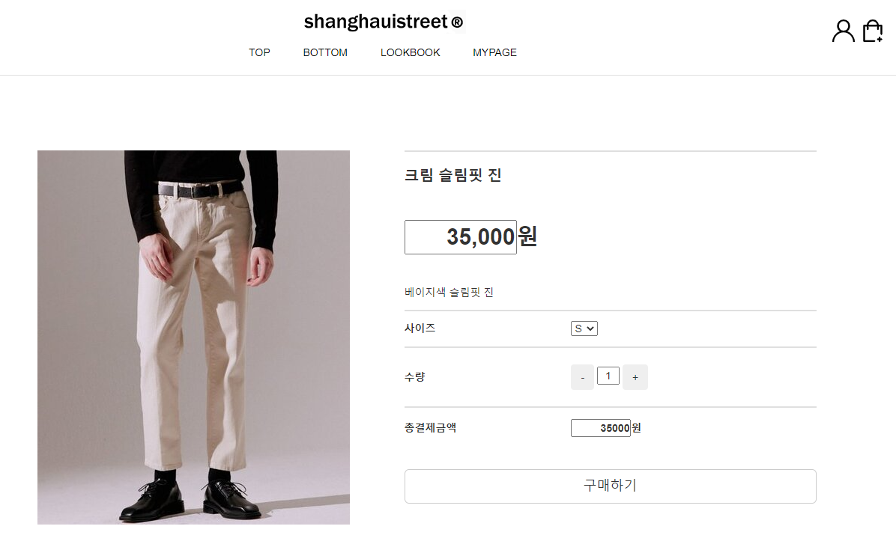
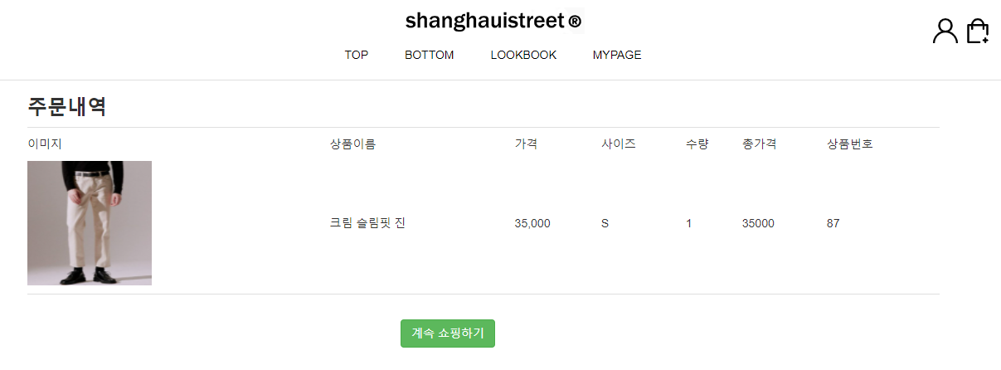
07. 구현된 화면 상품
상품 상세 화면
주문 내역
2. “구매하기” 버튼을 누르면 바로 주문 내역 페이지로 감
1. 로그인을 했을 때만
“구매하기” 버튼이 생김

Slide 20
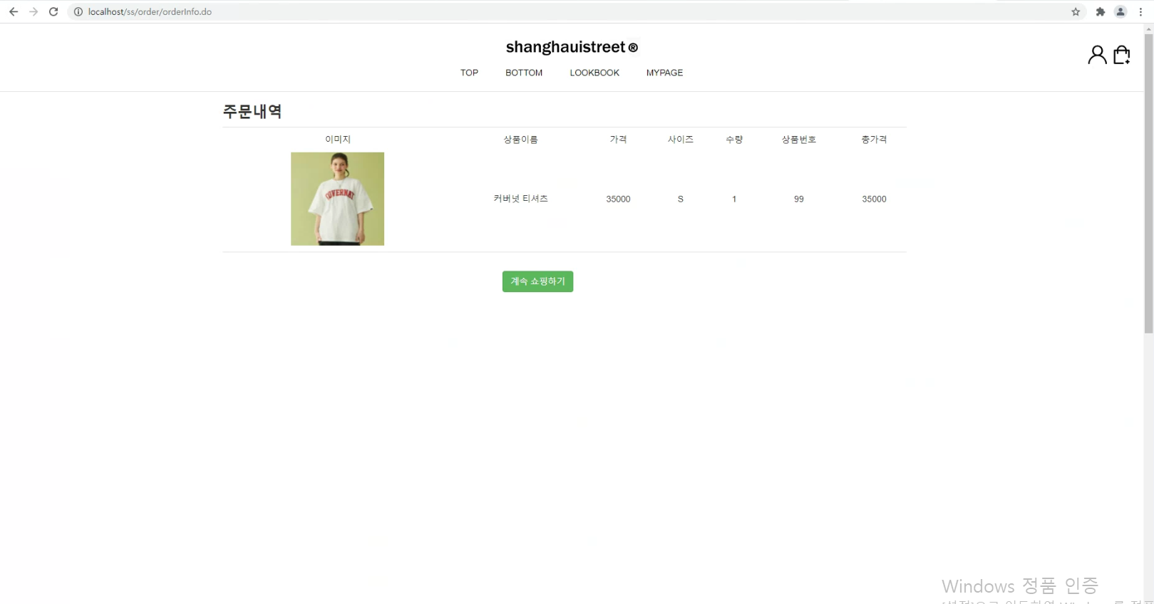
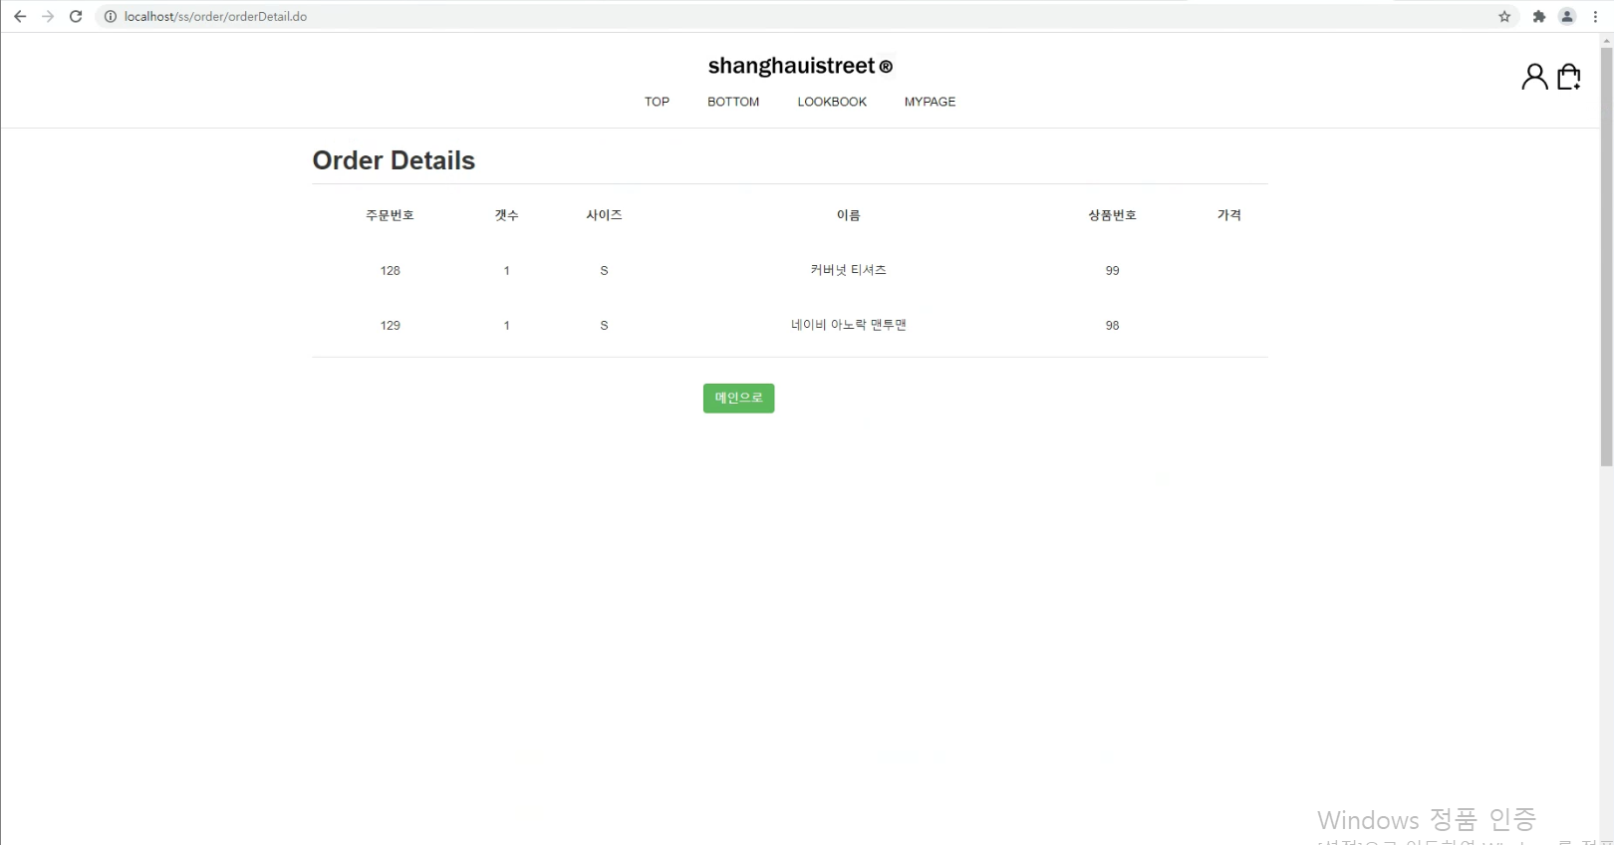
07. 구현된 화면 주문
주문 내역
주문 상세 내역
“계속 쇼핑하기” 누르면 메인페이지로 이동
장바구니 이미지를 누르면
주문 상세 내역을 볼 수 있음

Slide 21
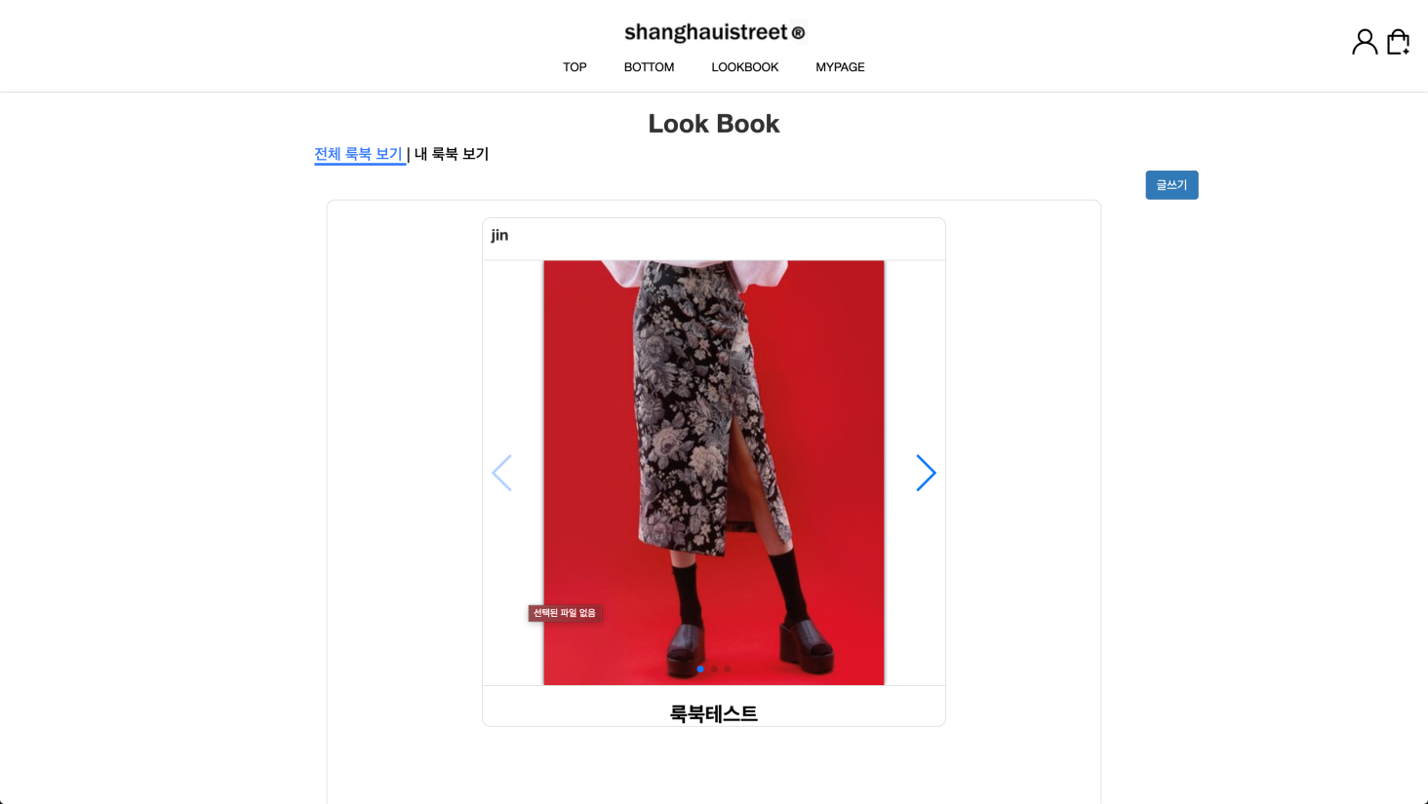
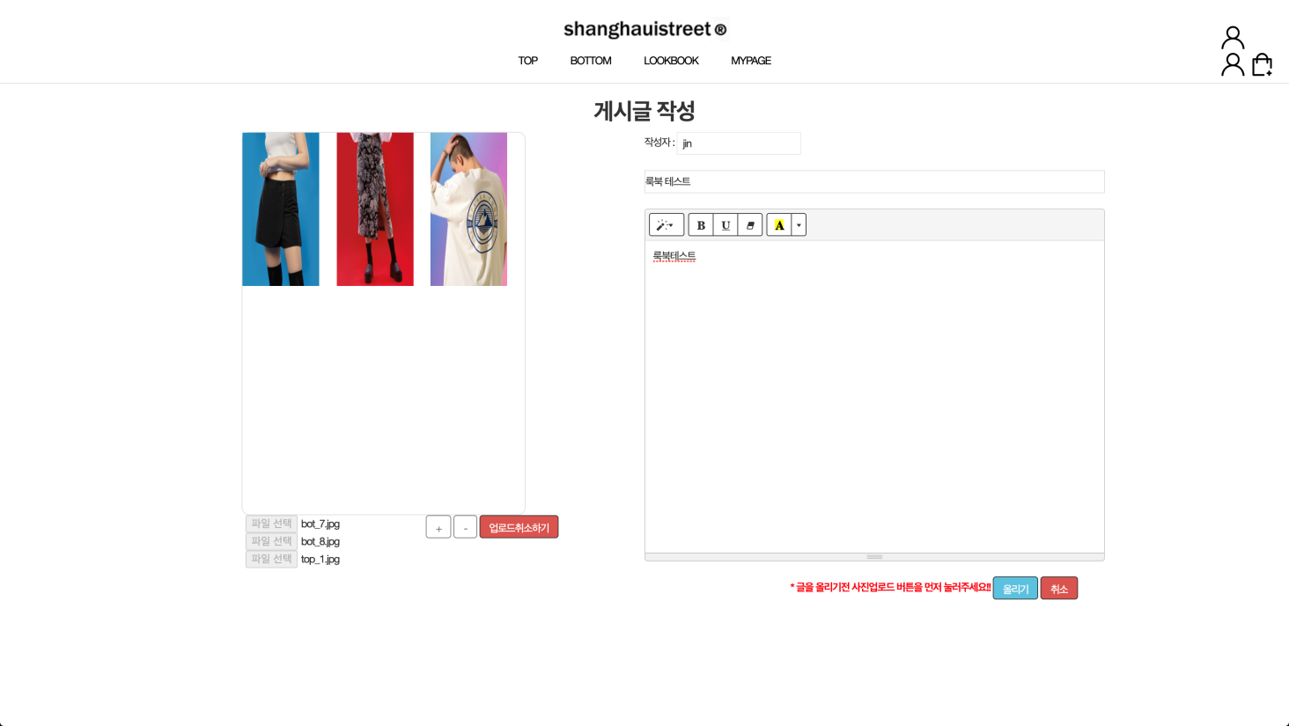
07. 구현된 화면 Look Book
룩북 메인
룩북 글쓰기

Slide 22
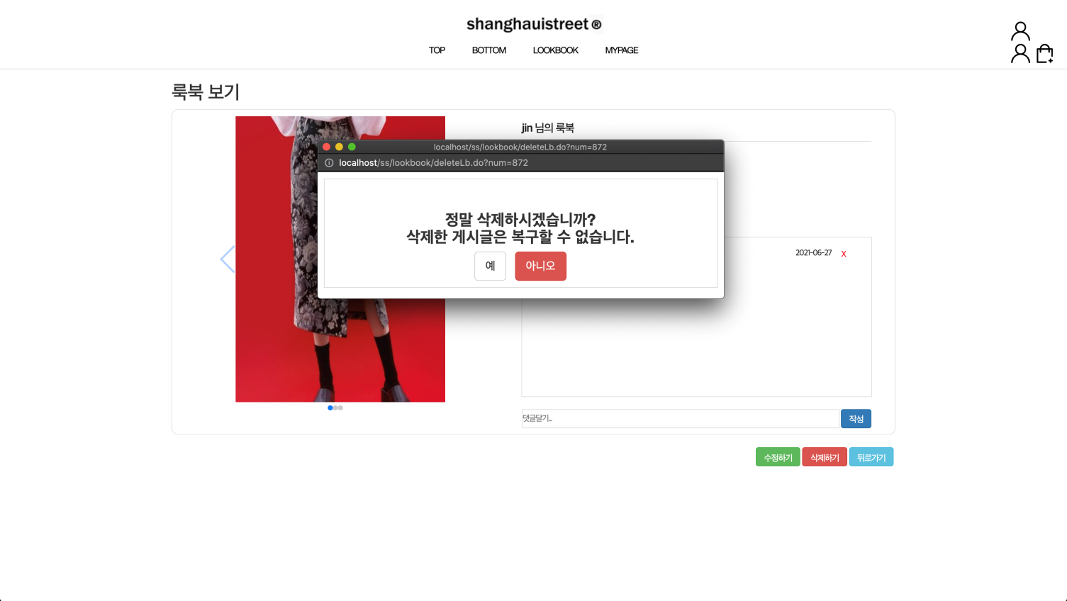
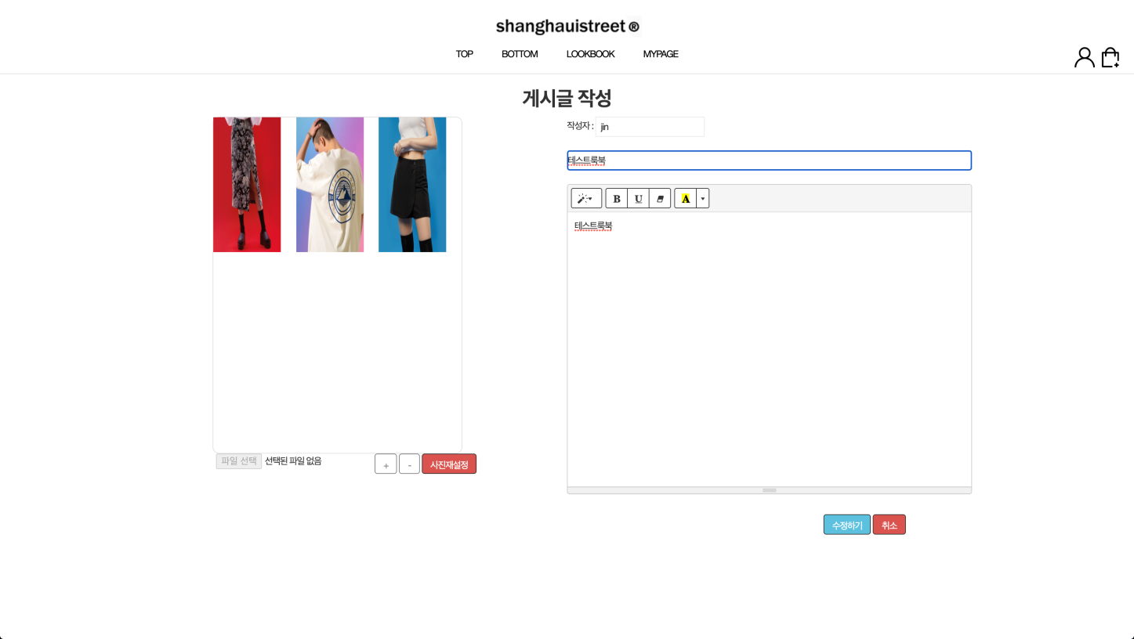
07. 구현된 화면 Look Book
룩북 게시글 삭제
룩북 게시글 수정
수정하기, 삭제하기, 뒤로가기

Slide 23
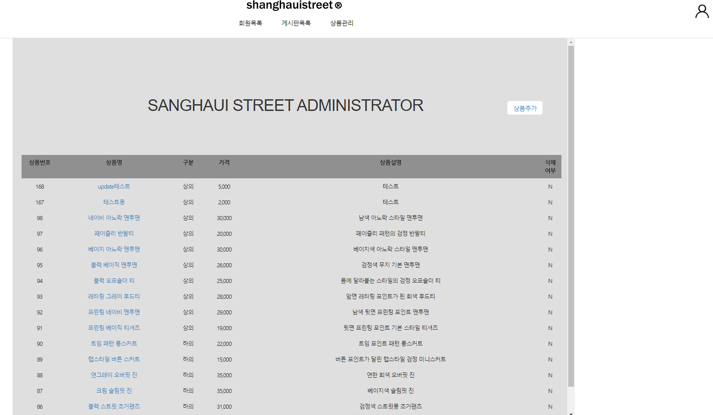
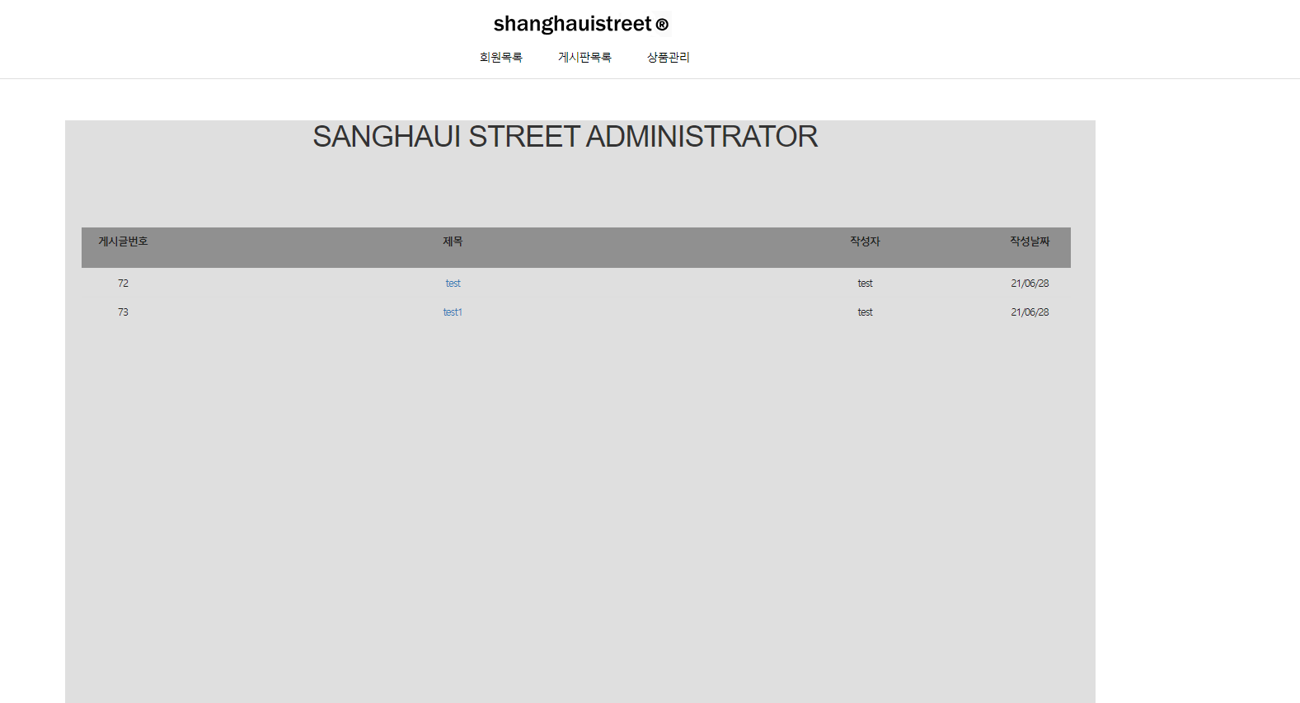
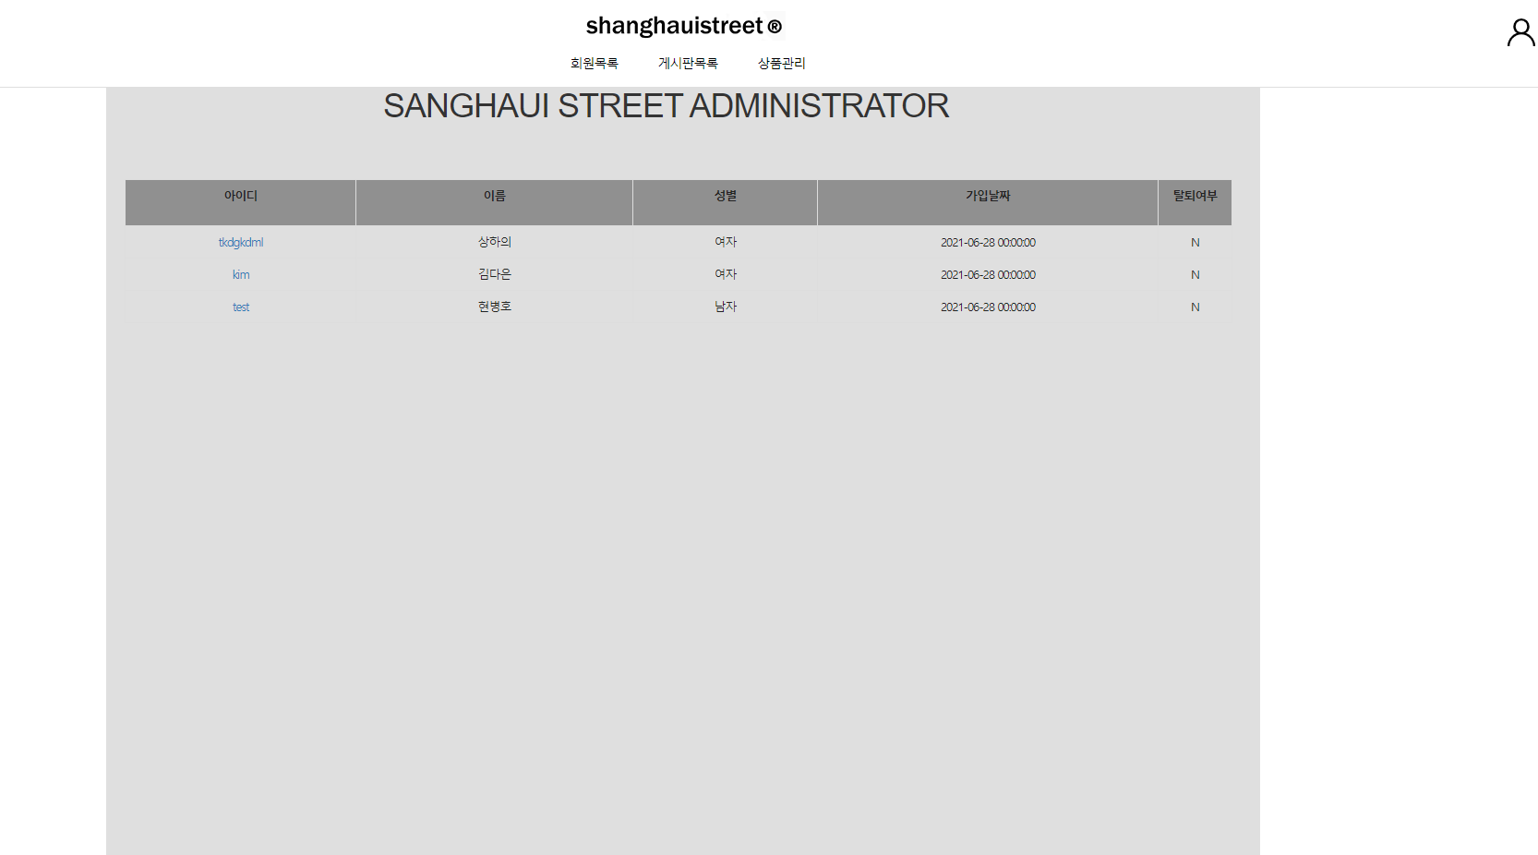
07. 구현된 화면 관리자 페이지 (메인)
상품 관리 페이지
룩북 관리 페이지
회원 관리 페이지

Slide 24
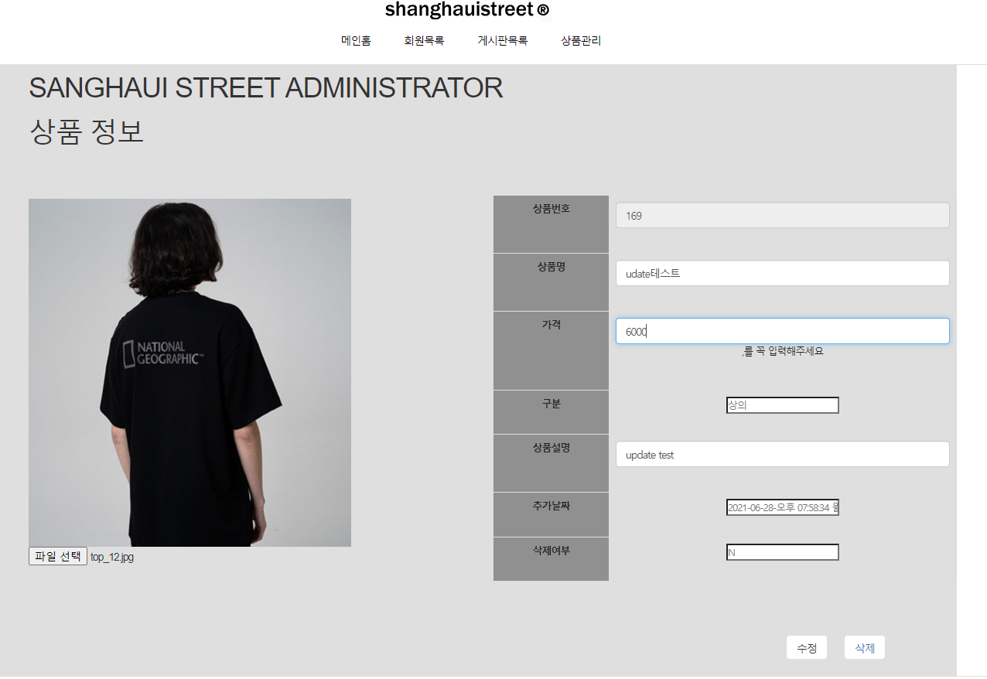
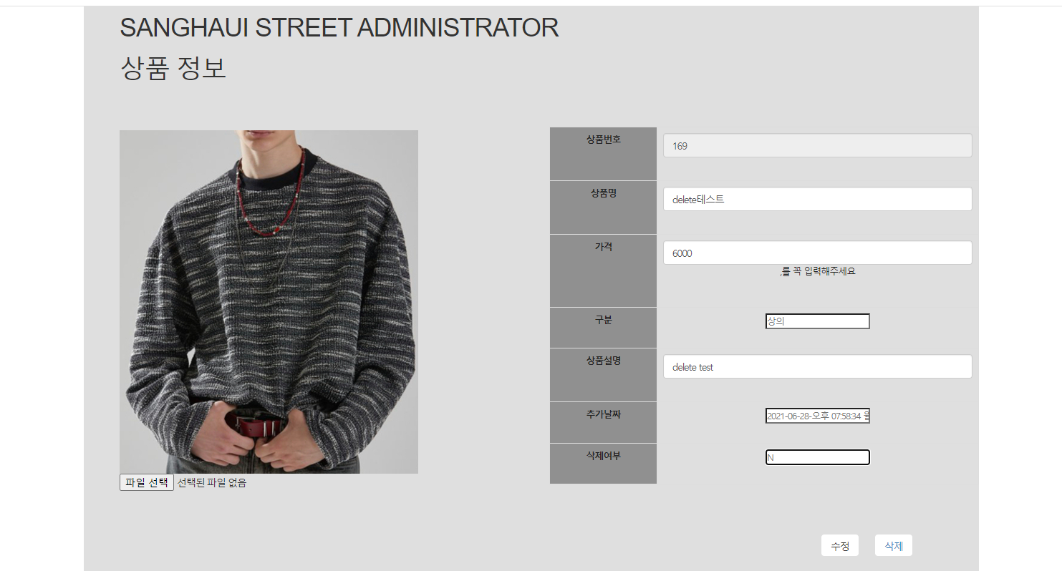
07. 구현된 화면 관리자 페이지 (상품)
상품 삭제
상품 수정

Slide 25
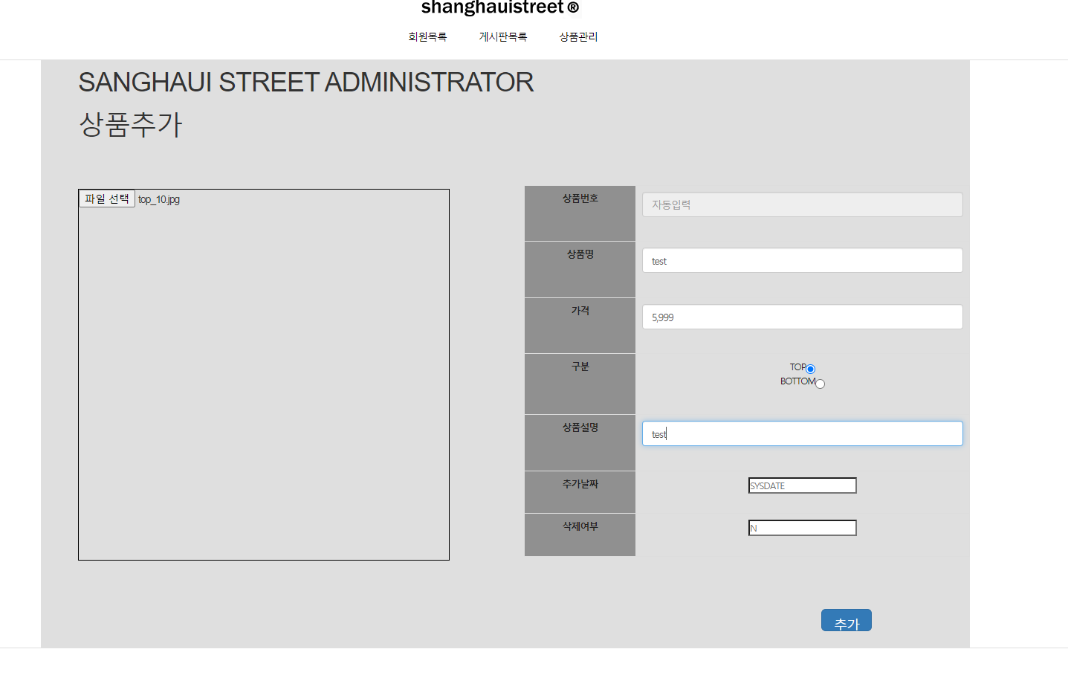
07. 구현된 화면 관리자 페이지 (상품)
상품 추가

Slide 26
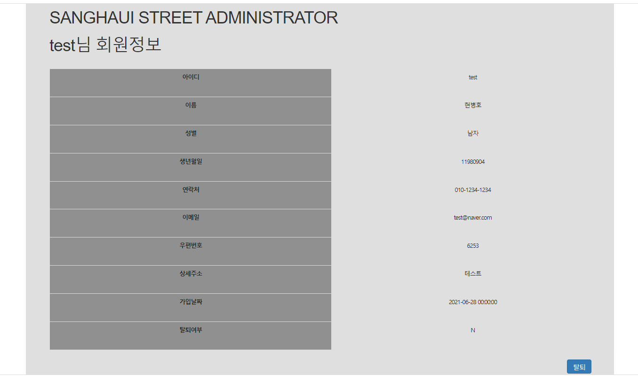
07. 구현된 화면 관리자 페이지 (회원)
회원 상세
회원 탈퇴 결과

Slide 27
07. 구현된 화면 관리자 페이지 (회원)
회원 상세
회원 탈퇴 결과

Slide 28
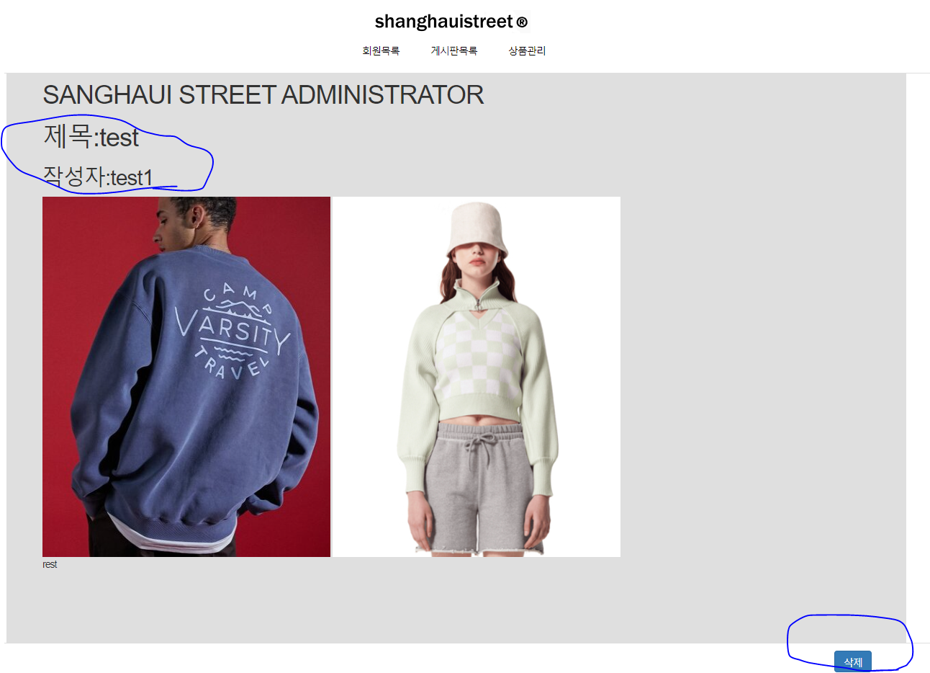
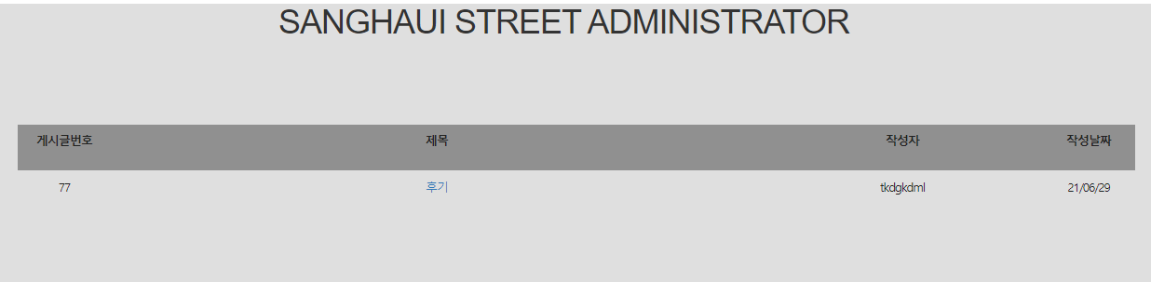
07. 구현된 화면 관리자 페이지 (룩북)
룩북 삭제
룩북 삭제 결과

Slide 29
Thank you for watching
Q&A

